Slide 1

ElasticSearch - Introducción
Motores de Indexación Edición Executive 2015

Slide 2
ElasticSearch
Introducción

Slide 3
You know, for search

Slide 4
¿Qué es ElasticSearch?
Creado por Shay Banon - experto en Lucene y en computación distribuida
Cocinero - motor de búsqueda de recetas para su mujer
Objetivo – ocultar la complexidad de Lucene tras un RESTFul API.
Primera iteración - Compass
Desarrollado sobre Lucene - Abstracción simplificada del API
Integración con ORMs tipo Hibernate
Integración con sistemas transaccionales
Compatible con frameworks Java standard como Spring
Segunda iteración – ElasticSearch
Shay trabaja en high-performance, in-memory data grids
Crea ES como necesidad de búsqueda para su framework

Slide 5
¿Qué es ElasticSearch?
ElasticSearch es
Un motor de búsqueda
De código abierto (licencia Apache 2)
Orientado a documentos
No-SQL
Real-Time
Distribuido
Basado en Lucene
Implementado en Java – permite cross-platform
Competencia directa de Apache Solr - difiere en arquitectura distribuida

Slide 6
¿Qué es ElasticSearch?
Pero ‘ES’ es algo más que un motor de búsqueda:
Sistema de almacenamiento donde
Cualquier campo puede ser indexado en tiempo real
Se puede buscar por el contenido de cualquier campo en tiempo real
Capaz de llevar a cabo cálculos analíticos en tiempo real
Altamente escalable a cientos de máquinas
Idóneo para manejar PB de información estructurada o no estructurada.

Slide 7



Evolución Genética
Custom indexers
Inverted Index
Segment merges
Custom Analyzers
Faceting
Configuration of Analyzers
Faceting, Geospacial
Document mapping
Sub-document queries
Replication
JSON document input
Faceting and complex queries

Slide 8
¿Qué podemos destacar de ElasticSearch?
Muy fácil de configurar - esfuerzo mínimo para ponerlo en marcha.
Orientado a documentos
Schema-less - reconoce nuevos campos
ACID (Atomicity, Consistency, Isolation, and Durability)
No soporta transacciones ACID
Pero sí consistencia a nivel de documento
Gestión de conflictos – utiliza versión de documento
Buena práctica – transacción en la BdD e Indexación en ES
Múltiples APIs de acceso
RESTFul API, Thrift y Java
Multi-index
Índices consultados de forma aislada o en grupo (cross-index search)
Routing + Alias

Slide 9
¿Qué podemos destacar de ElasticSearch? (y II)
Alto rendimiento
Indexación y búsqueda en Real-Time
Bulk interface para operaciones sobre múltiples documentos
Caching con estrategia "write behind"
Distribuido - arrancaren pequeño y escalar luego horizontalmente
Automatic Node Discovery - Agregar un nuevo nodo es sencillo
Replicación de datos
Sharding
Reorganiza automática del cluster
Distribución y balanceo de consultas
Multi-tenant
Arquitectura Shared-Nothing
Altamente disponible - detecta problemas y reorganiza el cluster

Slide 10
¿Y qué podemos hacer con ES?
Consultas directas por valores de un campo
Búsquedas sobre el contenido indexado de un campo
Filtros aplicados al contenido de los documentos sobre los que buscamos
Faceting y creación de filtros basados en los resultados de una búsqueda
Implementación de funciones autocomplete
Búsqueda de elementos similares a uno dado por proximidad de resultados (“More like this”)
Boosting de documentos basados en proximidad de los resultados
Joins sobre documentos que residen en índices diferentes
Cálculos analíticos en tiempo real
Consultas y cálculos espaciales basados en coordenadas geoespaciales
Gestión del tiempo de vida de documentos automática
Identificación de palabras y estandarización de tokens para un idioma determinado
Eliminación de stop-words o de palabras “vacías” de un idioma
Agregación de valores (basada en tiempo, basadas en proximidad de resultados)
Relación padre-hijo entre documentos indexados

Slide 11
ElasticSearch
Arquitectura de datos

Slide 12
Documentos
ES almacena la información en documentos
Es el soporte de datos utilizado durante la indexación y la búsqueda
Similar a una fila de datos de una tabla en una BdD relacional.
Los valores de un documento se guardan asociándose a un atributo
Los atributos tienen asociados un tipo que formaliza el valor
Los tipos facilitan las operaciones sobre los valores
Un documento se almacena en un único índice bajo una única clave
Un mismo documento puede tener una o más versiones
Los documentos son almacenados utilizando el formato JSON

Slide 13
Índices
El lugar donde ES almacena los datos de forma lógica.
Estructura preparada para llevar a cabo búsquedas eficientes de datos.
Suele pero no tiene por qué almacenar los valores originales indexados.
La unidad mínima de almacenamiento de un índice es el documento
Dividido en uno o más tipos donde se almacenan y clasifican los datos.
Equivale a la base de datos en el sistema relacional
Los índices no tienen conocimiento de datos que existan en otros índices.
Se dividen en tipos (Types) definidos por mapeos (Mappings)

Slide 14
Mappings
Permite dividir los documentos de un índice en grupos lógicos
Equivale al schema de una base de datos relacional
ES almacena la información sobre campos en un mapping
Define cómo un documento ha de ser almacenado en ES
Los campos o propiedades
Sus tipos
Cuáles son buscables
Cómo es tokenizada la información
ES creará un mapping por defecto para un tipo o campo nuevo

Slide 15
Tipos
ES puede almacenar diferentes objetos en un mismo índice.
Los tipos permiten diferenciar entre objetos de un índice
Un índice puede tener múltiples tipos
Cada tipo tendrá un mapping asociado
Un documento es único dentro de un tipo y un índice.
Docs en un índice pueden tener IDs idénticos si están en diferentes tipos
Equivale a una tabla en un modelo relacional
Importante - verificar que el mapping para un atributo está bien definido. De no ser así, la forma de indexación y los resultados retornados por las búsquedas contra ese tipo podrán no ser coherentes.

Slide 16
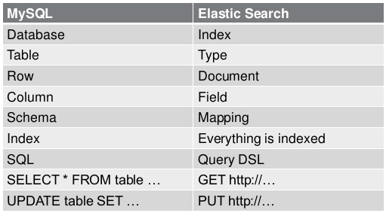
Respecto a una base de datos tradicional…

Slide 17
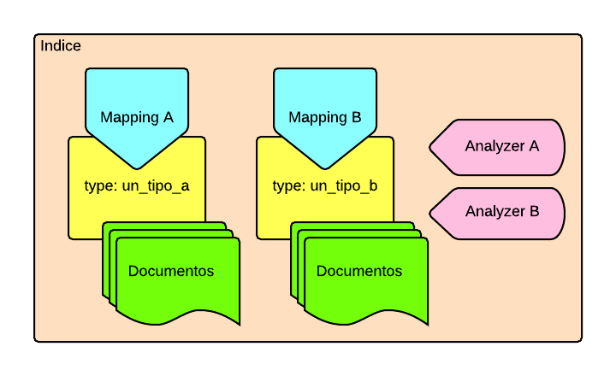
Como resumen
Un servidor de ES puede contener de Cero a N de índices.
Un índice puede contener de Cero a M número de tipos.
Un tipo tiene un único mapping que lo define.
Un tipo puede contener de Cero a P número de documentos.
Un doc. contiene de uno a Q valores de campos definidos en el tipo.

Slide 18
ElasticSearch
Arquitectura de servidor

Slide 19
Verdades sobre ElasticSearch
ES puede trabajar como un sistema solitario o como un servidor múltiple
ES puede manejar petabytes de datos
ES puede llegar a escalar a cientos o miles de servidores
Diseñado para estar siempre disponible
Diseñado para escalar cuando sea necesario
Verticalmente – tiene sus límites (JVM y los 30GB)
Horizontalmente
ES tiene naturaleza distribuida
Sabe cómo manejar más nodos de forma automática
Sabe cómo recuperarse de errores de forma automática

Slide 20
Nodos
Nodo - instancia única de un servicio de ElasticSearch.
Los nodos de ES pueden tener cualquiera de los siguientes roles:
Nodos master
Candidatos potenciales para ser elegidos como maestros del cluster.
Gestiona el estado del cluster y la distribución de los shards.
Está al cargo y decide cómo y quién almacenará la información.
Nodos de datos
Manejan los datos en uno o más shards que son índices de Lucene.
Responsables de indexación y de ejecución de las búsquedas.
Nodos cliente
Encargados de gestionar la interfaz REST hacia el exterior.
Son los que enrutan las consultas al nodo de datos adecuado.

Slide 21
Nodos
Nodo A
Cliente
Nodo B
Master
Nodo C
Datos

Slide 22
Clusters
Cluster - Nodos que colaboran para darnos HA y tolerancia a fallos
En un cluster siempre existen los tres roles asociados a un nodo
Únicamente existe un nodo maestro en el cluster
Responsable de cualquier cambio en el cluster
Coordina la agregación y caída de nodos
No participan en procesos de indexación
Si el nodo maestro muere, cualquier otro nodo puede ser elegido maestro
Gossip protocol – los nodos son cotillas por naturaleza
Se autodescubren mediante un proceso de unicast o multicast.
Cuando un nodo descubre, pregunta por el maestro para ponerse al día
Pueden existir tantos nodos de datos como sea necesario (horizontal)
Pueden existir tantos nodos clientes como sea necesario (balanceo)

Slide 23
ElasticSearch
Cluster
Nodo A
Cliente
Nodo B
Master
Nodo C
Datos

Slide 24
ElasticSearch
Nodo A
Cliente
Cluster
Nodo B
Master
Nodo C
Datos
Nodo D
Datos
Nodo E
Datos
Nodo F
Datos

Slide 25
ElasticSearch
Nodo A
Cliente
Cluster
Nodo B
Master
Nodo C
Datos
Nodo D
Datos
Nodo E
Datos
Nodo F
Datos

Slide 26
ElasticSearch
Nodo A
Cliente
Cluster
Nodo B
Master
Nodo C
Datos
Nodo D
Datos
Nodo E
Datos
Nodo F
Datos

Slide 27
ElasticSearch
Nodo A
Cliente
Cluster
Nodo B
Master
Nodo C
Datos
Nodo D
Datos
Nodo E
Datos
Nodo F
Datos

Slide 28
ElasticSearch
Nodo A
Cliente
Cluster
Nodo B
Master
Nodo C
Datos
Nodo D
Datos
Nodo E
Datos
Nodo F
Datos

Slide 29
ElasticSearch
Arquitectura de datos

Slide 30
Indices, shards y replicas
Índice – donde se guardan los datos. Equivalente de una tabla en BdD
Shard - mecanismo por el que ES divide un índice en partes pequeñas.
Cada parte se llama shard, cada shard se ubicará en un server diferente
Permite superar limitaciones de memoria o disco en un nodo
ES es capaz de distribuir las búsquedas y agrupar resultados por shards
Las particiones son transparentes al cliente
Replica - una copia exacta de un shard
Facilita el HA y el performance de búsquedas.
1 índice tendrá, al menos, 1 shard
1 shard puede tener 0 o más réplicas
1 índice puede tener 0 o más réplicas
Notes:
Índice - ES almacena los datos en índices. El equivalente de una tabla en una base de datos.
Shard - mecanismo por el que ES divide un índice único en partes más pequeñas.
Cada parte se llama shard
Cada shard se ubicará en un server diferente, quedando esparcido el índice entre los nodos de un cluster
Este mecanismo de almacenamiento permite superar limitaciones de memoria o disco en un nodo
Un solo servidor no sea capaz por limitaciones de memoria, disco duro, CPU procesar todo doc.
Los datos pueden ser divididos en shards (cada shard representa un índice de apache lucene)
Cada shard puede almacenarse en distintos servidores o nodos.
ElasticSearch es capaz de distribuir las búsquedas y agrupar los resultados sobre los shards
Replica - una copia exacta de un shard
Facilita el HA y el performance de búsquedas.
Usar réplicas de shard para aumentar el rendimiento de las peticiones u obtener alta disponibilidad,
Se poseen copias idénticas de un shard, pero solo uno es primary. El resto son replicas.
Si el primary se cae, una réplica es promovida
1 índice tendrá, al menos, 1 shard
1 shard puede tener 0 o más réplicas
1 índice puede tener 0 o más réplicas

Slide 31
ElasticSearch
Nodo A
Cliente
Índice
Cluster
Nodo B
Master
Nodo C
Datos
Nodo D
Datos
Nodo E
Datos
Nodo F
Datos

Slide 32
Indices, shards y replicas
Índice – donde se guardan los datos. Equivalente de una tabla en BdD
Shard - mecanismo por el que ES divide un índice en partes pequeñas.
Cada parte se llama shard, cada shard se ubicará en un server diferente
Permite superar limitaciones de memoria o disco en un nodo
ES es capaz de distribuir las búsquedas y agrupar resultados por shards
Las particiones son transparentes al cliente
Replica - una copia exacta de un shard
Facilita el HA y el performance de búsquedas.
1 índice tendrá, al menos, 1 shard
1 shard puede tener 0 o más réplicas
1 índice puede tener 0 o más réplicas
Notes:
Índice - ES almacena los datos en índices. El equivalente de una tabla en una base de datos.
Shard - mecanismo por el que ES divide un índice único en partes más pequeñas.
Cada parte se llama shard
Cada shard se ubicará en un server diferente, quedando esparcido el índice entre los nodos de un cluster
Este mecanismo de almacenamiento permite superar limitaciones de memoria o disco en un nodo
Un solo servidor no sea capaz por limitaciones de memoria, disco duro, CPU procesar todo doc.
Los datos pueden ser divididos en shards (cada shard representa un índice de apache lucene)
Cada shard puede almacenarse en distintos servidores o nodos.
ElasticSearch es capaz de distribuir las búsquedas y agrupar los resultados sobre los shards
Replica - una copia exacta de un shard
Facilita el HA y el performance de búsquedas.
Usar réplicas de shard para aumentar el rendimiento de las peticiones u obtener alta disponibilidad,
Se poseen copias idénticas de un shard, pero solo uno es primary. El resto son replicas.
Si el primary se cae, una réplica es promovida
1 índice tendrá, al menos, 1 shard
1 shard puede tener 0 o más réplicas
1 índice puede tener 0 o más réplicas

Slide 33
ElasticSearch
Nodo A
Cliente
Índice
1
2
3
4
5
6
Cluster
Nodo B
Master
Nodo C
Datos
Nodo D
Datos
Nodo E
Datos
Nodo F
Datos

Slide 34
ElasticSearch
Nodo A
Cliente
Índice
2
3
4
5
6
Cluster
Nodo B
Master
Nodo C
Datos
Nodo D
Datos
Nodo E
Datos
Nodo F
Datos
1

Slide 35
ElasticSearch
Nodo A
Cliente
Índice
3
4
5
6
Cluster
Nodo B
Master
Nodo C
Datos
Nodo D
Datos
Nodo E
Datos
Nodo F
Datos
1
2

Slide 36
ElasticSearch
Nodo A
Cliente
Índice
Cluster
Nodo B
Master
Nodo C
Datos
Nodo D
Datos
Nodo E
Datos
Nodo F
Datos
1
2
3
4
5
6

Slide 37
ElasticSearch
Nodo A
Cliente
Cluster
Nodo B
Master
Nodo C
Datos
Nodo D
Datos
Nodo E
Datos
Nodo F
Datos
Indice
1
2
3
4
5
6

Slide 38
Indices, shards y replicas
Índice – donde se guardan los datos. Equivalente de una tabla en BdD
Shard - mecanismo por el que ES divide un índice en partes pequeñas.
Cada parte se llama shard, cada shard se ubicará en un server diferente
Permite superar limitaciones de memoria o disco en un nodo
ES es capaz de distribuir las búsquedas y agrupar resultados por shards
Las particiones son transparentes al cliente
Replica - una copia exacta de un shard
Facilita el HA y el performance de búsquedas.
1 índice tendrá, al menos, 1 shard
1 shard puede tener 0 o más réplicas
1 índice puede tener 0 o más réplicas
Notes:
Índice - ES almacena los datos en índices. El equivalente de una tabla en una base de datos.
Shard - mecanismo por el que ES divide un índice único en partes más pequeñas.
Cada parte se llama shard
Cada shard se ubicará en un server diferente, quedando esparcido el índice entre los nodos de un cluster
Este mecanismo de almacenamiento permite superar limitaciones de memoria o disco en un nodo
Un solo servidor no sea capaz por limitaciones de memoria, disco duro, CPU procesar todo doc.
Los datos pueden ser divididos en shards (cada shard representa un índice de apache lucene)
Cada shard puede almacenarse en distintos servidores o nodos.
ElasticSearch es capaz de distribuir las búsquedas y agrupar los resultados sobre los shards
Replica - una copia exacta de un shard
Facilita el HA y el performance de búsquedas.
Usar réplicas de shard para aumentar el rendimiento de las peticiones u obtener alta disponibilidad,
Se poseen copias idénticas de un shard, pero solo uno es primary. El resto son replicas.
Si el primary se cae, una réplica es promovida
1 índice tendrá, al menos, 1 shard
1 shard puede tener 0 o más réplicas
1 índice puede tener 0 o más réplicas

Slide 39
ElasticSearch
Nodo A
Cliente
Cluster
Nodo B
Master
Nodo C
Datos
Nodo D
Datos
Nodo E
Datos
Nodo F
Datos
Indice
1
5
6
2
3
4
3
4
1
5
6
2

Slide 40
¿Cómo afecta todo esto a los índices?
#Shards y #Replicas pueden configurarse por índice.
¿Qué impacto tiene el #Shards en mi día a día?
A mayor número de shards mayor performance manejando documentos
Pero
Mas particiones conlleva más problemas en búsquedas - operaciones de fusión
¿Qué impacto tiene el #Replicas en mi día a día?
Más réplicas, mayor capacidad de HA
Pero
Problemas de performance indeseados si un nodo cae o parece caer
#Replicas pueden cambiarse en tiempo de ejecución pero #Shards no.
¿Cómo calculo entonces el número de shards a poner?
No hay respuesta - es el gran fallo de ES
Lo mejor - hacerlo a dedo
Hacemos un único shard y comenzamos a cargar datos
Cuando las queries se ralentizan hemos llegado al máximo
Notes:
number_of_shards = index_size / max_shard_size

Slide 41
ElasticSearch
Instalación y Configuración

Slide 42
Instalación de ElasticSearch
Prerrequisitos
Instalar la máquina virtual de Java
Crear una buena estructura de discos
Modos de instalación
Linux
Instalación manual
Instalación mediante paquetes
Mac
Misma aproximación que con Linux
Homebrew (brew update; brew install elasticsearch)
Windows
Instalación mediante un fichero ejecutable estándar
Buenas Prácticas
Límite de ficheros abiertos - mantener por encima de 32000 el límite de ficheros abiertos
Performance de IO – configurar diferentes discos para Logs y para datos.
Gestión de memoria - ES – HEAP_SIZE
Notes:
number_of_shards = index_size / max_shard_size

Slide 43
Ficheros y Folders
Type | Description | Default Location | Location Debian/Ubuntu | Location RHEL/CentOS
Home | Directorio principal de instalación de ES |  | /usr/share/elasticsearch | /usr/share/elasticsearch
Bin | Scripts binarios que incluyen lo necesario para ejecuter ES | {home}/bin | /usr/share/elasticsearch/bin | /usr/share/elasticsearch/bin
Conf | Ficheros de configuración que incluyen elasticsearch.yml | {home}/config | /etc/elasticsearch | /etc/elasticsearch
Data | Path a los ficheros de datos del nodo de ES local | {home}/data | /var/lib/elasticsearch/data | /var/lib/elasticsearch
Logs | Localización de los ficheros de Log | {home}/logs | /var/log/elasticsearch | /var/log/elasticsearch
Plugins | Directorio donde ES almacena los Plugins | {home}/plugins | /usr/share/elasticsearch/plugins | /usr/share/elasticsearch/plugins
Notes:
number_of_shards = index_size / max_shard_size

Slide 44
Configuración de ElasticSearch
elasticsearch.yml es el fichero donde se encuentra la configuración de elasticsearch.
Desarrollo - Podemos arrancar el servicio usando los valores por defecto
Producción – Debemos considerar modificar
cluster.name
El nombre del clúster de Elasticsearch.
Todos los servidores que participan en el clúster deben tener el mismo nombre
node.name
Nombre del nodo de Elasticsearch
Debe ser único por nodo por cluster
node.master
Indica si un nodo puede seleccionarse como nodo maestro
node.data
Indica si un nodo es un nodo de datos
http.enabled, htttp.port
transport.tcp.port
Puerto de comunicaciones entre nodos de elasticsearch 9300
discovery.zen.minimum_master_nodes
Mínimo número de nodos para selección de un maestro
https://gist.github.com/zsprackett/8546403
Notes:
number_of_shards = index_size / max_shard_size

Slide 45
ElasticSearch
Operaciones

Slide 46
Mantenimiento del Cluster
Diseñado para ocultar la complejidad de su distribución
Mismas operaciones en un solo nodo como en cientos sin cambiar llamadas
Algunas de las operaciones automatizadas son
Particionamiento en shards y su almacenamiento en uno o varios nodos
Balanceo de shards a través de nodos para aumentar el rendimiento
Duplicado de shards para prevención de pérdida de datos
Nodos maestros
Hacen sharding + replica cuando llega un nuevo nodo
“Des-replican" y “Des-shardean" cuando un nodo desaparece
Enrutamiento de queries al nodo adecuado en el cluster
Aumento del cluster de forma dinámica y redistribución de shards

Slide 47
Marvel
Herramienta de gestión y monitorización de ElasticSearch
Es gratuita a nivel de desarrollo pero requiere de licencia en producción
Instalación
Plug-in de ElasticSearch.
Ejecutar la siguiente línea de comando:
$ ./bin/plugin -i elasticsearch/marvel/latest
Evitar en desarrollo que Marvel esté todo el rato capturando información
$ echo 'marvel.agent.enabled: false' >> ./config/elasticsearch.yml
Acceso
http://localhost:9200/_plugin/marvel/
Sense
http://localhost:9200/_plugin/marvel/sense

Slide 48
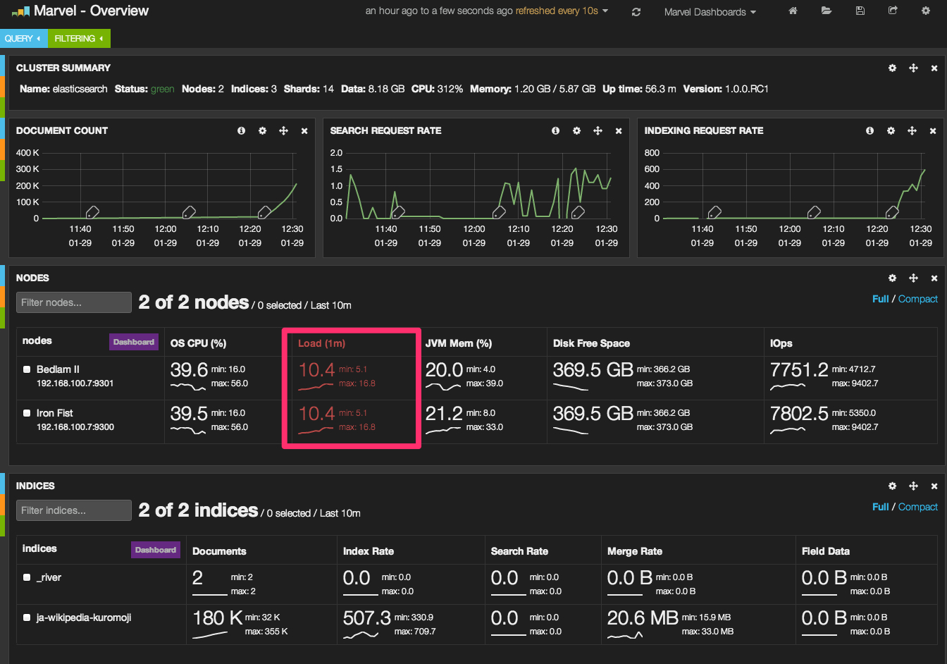

Slide 49
KOPF
Herramienta de gestión y monitorización de ElasticSearch
Escrita en JavaScript + AngularJS + jQuery + Bootstrap
Es gratuita (git)
Instalación
Plug-in de ElasticSearch.
Ejecutar la siguiente línea de comando:
$ ./elasticsearch/bin/plugin --install lmenezes/elasticsearch-kopf/master
Acceso
http://localhost:9200/_plugin/kopf
Si no podemos instalar el plug-in, podemos ejecutarlo así también…
http://lmenezes.com/elasticsearch-kopf/?location=http://localhost:9200

Slide 50
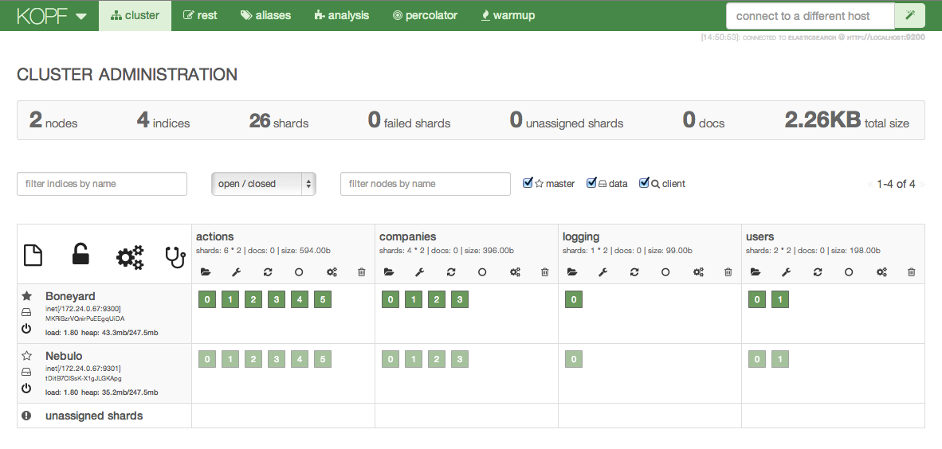

Slide 51
ElasticSearch
Rendimiento

Slide 52
Consideraciones para optimizar el rendimiento
Asegurarse que el sistema de caché está habilitado para ES - dejar, al menos, la mitad de la memoria para el ES_HEAP_SIZE
Evitar el swapping a disco - el disco debe únicamente ser usado para RW de indices. Si es utilizado para cualquier otra cosa afectará al performance de ES.
Límite de descriptores de fichero para ES está puesto a 32k o incluso a 64k
SSD mejor que cualquier otro tipo de disco.
Mucha memoria - facilitará el cacheo de información y el volcado de índices.
No usar facetas en campos analizados - out of memory asegurado.

